Slide 1
1、带队老师因公护照（特殊情况一事一议）
2、每个城市至少一封邀请函

Slide 2
外事管理系统立项操作指南 ——面向在校团委立项的海外实践支队指导教师
校团委学习实践部
2025年5月30日

Slide 3
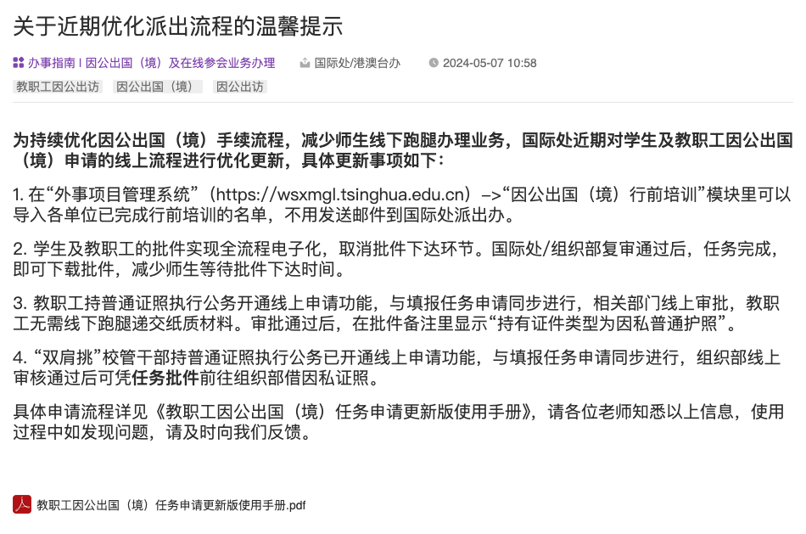
前往在线服务系统-教职工因公出国（境）计划报备完成报备
国际处已于2024年5月7号更新教职工因公出国（境）任务申请相关要求，可参见：https://info2021.tsinghua.edu.cn/f/info/xxfb_fg/xnzx/template/detail?xxid=beab223c91794a308fd1d2898ec5b922
具体可咨询派出工作办公室：62780795

Slide 4
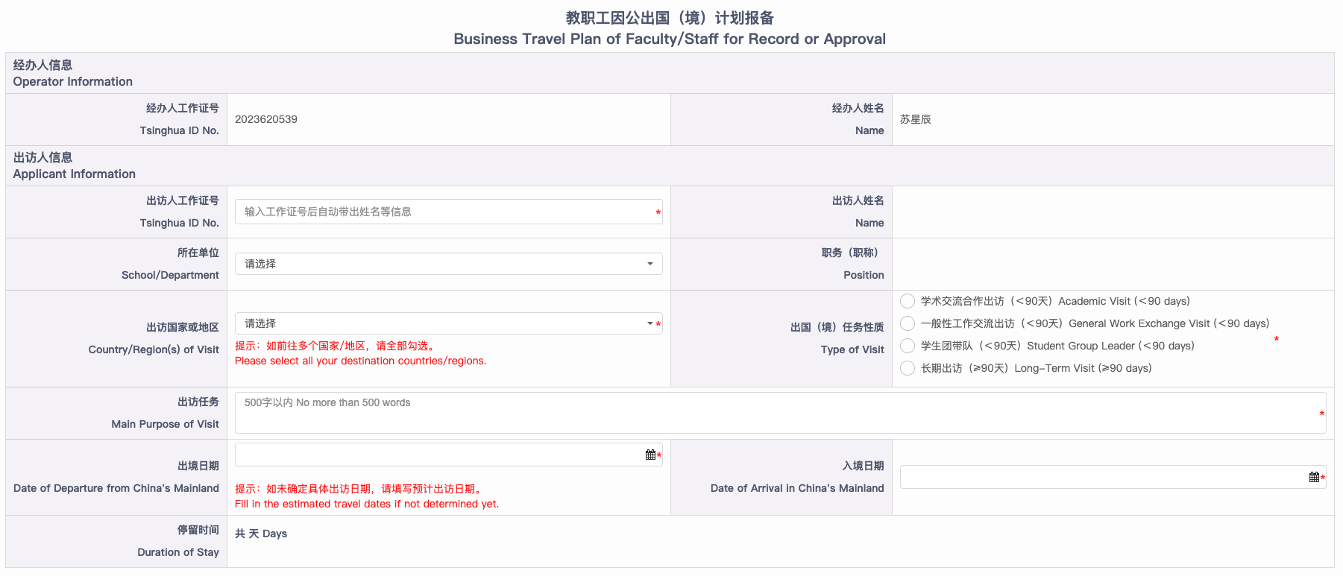
前往在线服务系统-教职工因公出国（境）计划报备完成报备
出国（境）任务性质：学生团带队

Slide 5
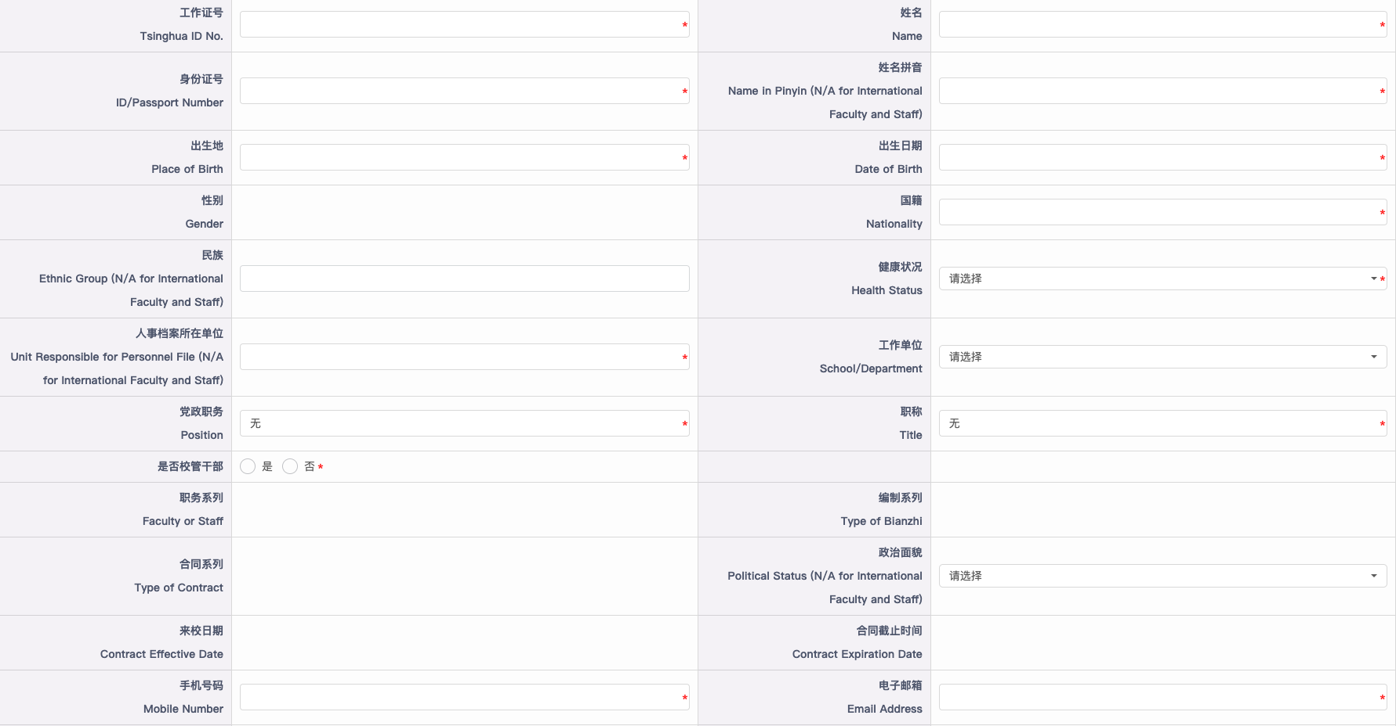
前往在线服务系统-教职工因公出国（境）任务申请完成申请
结合教师实际情况填写

Slide 6
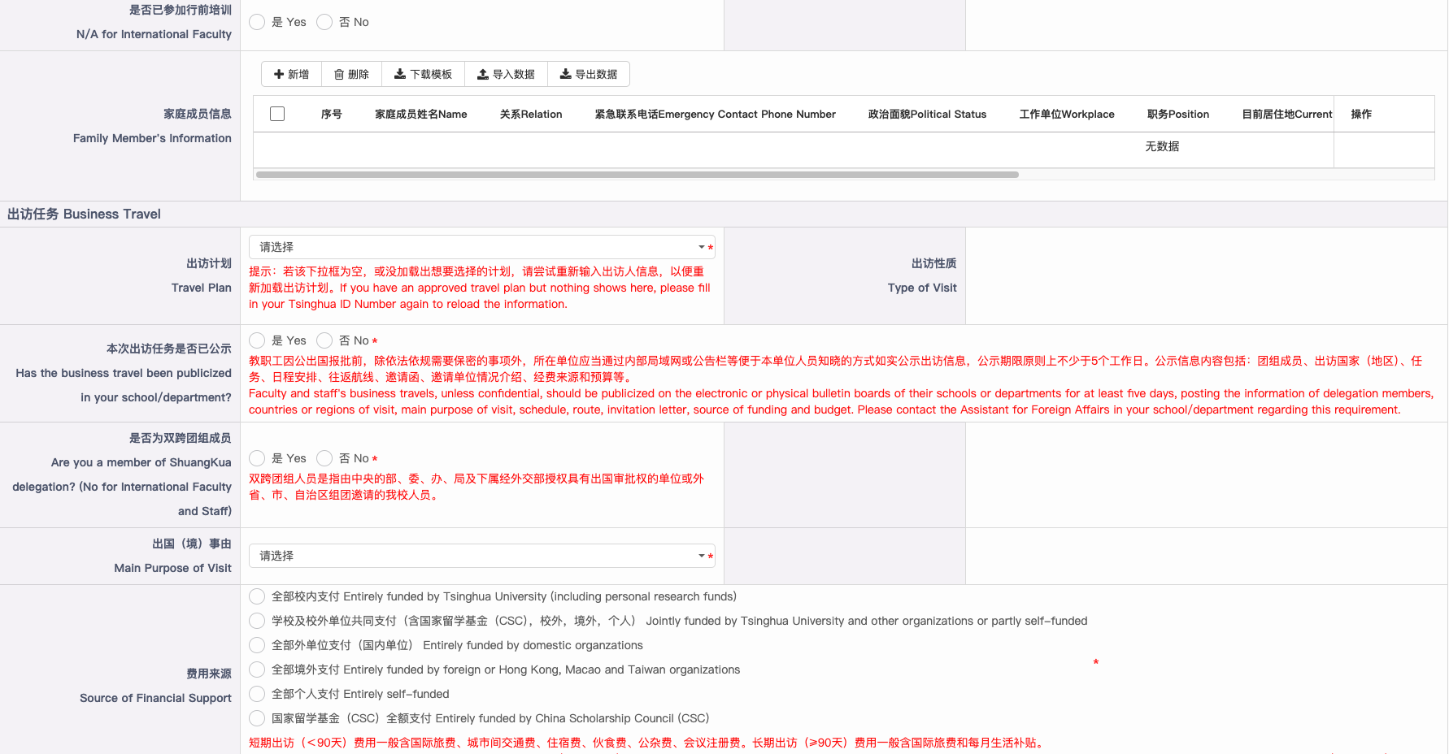
前往在线服务系统-教职工因公出国（境）任务申请完成申请
费用来源部分：
如果有校内支持经费，且个人或者校外单位将共同承担费用，则选择“学校及校外单位共同支付”
如果有校内支持经费，且能全额覆盖花销，则选择“全部校内支付”
校团委经费名称：支持海外实践经费（行前评审A类支队有此经费支持）

Slide 7
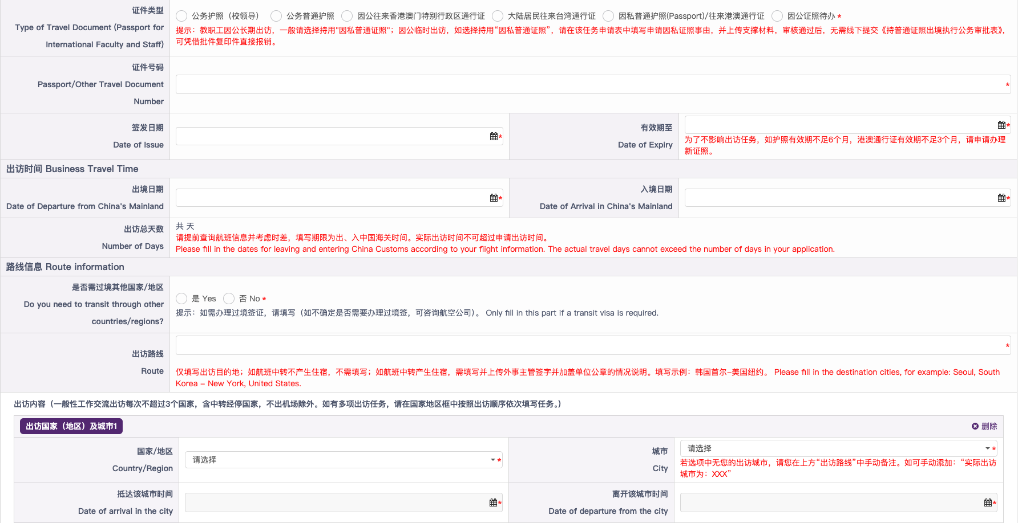
前往在线服务系统-教职工因公出国（境）任务申请完成申请
根据教师实际情况填写

Slide 8
1、支队成员保险购买
2、支队成员行前培训完成
3、用立项老师账号完成支队立项申请
（参考海外群群聊“请问教师都是指带队教师么？还是“支队立项”需要通过学生组长老师账号登录呀？——立项的老师都可以”）

Slide 9
外事管理系统立项操作指南 ——面向在校团委立项的海外实践支队
校团委学习实践部
2025年5月30日

Slide 10
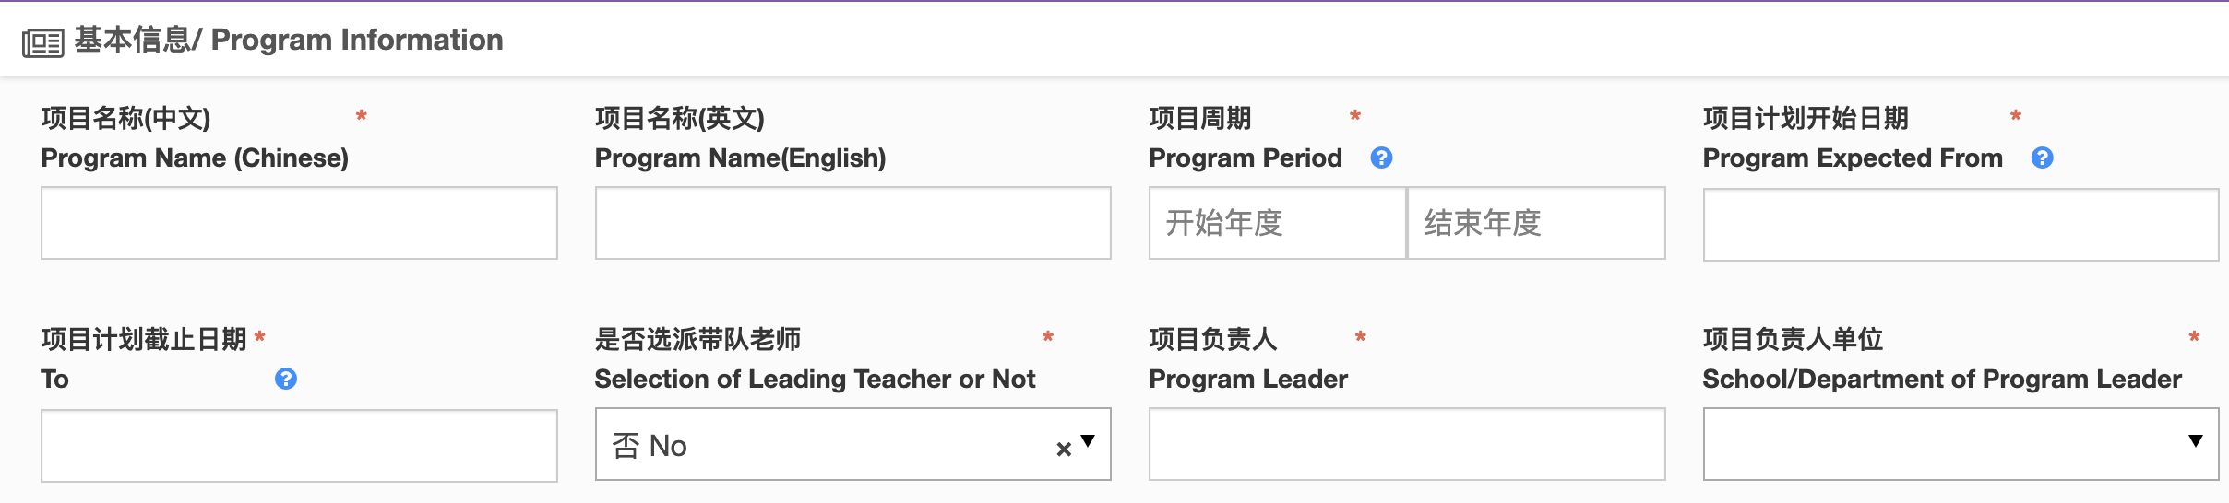
在外事管理系统完成立项审批，获取项目编号
须知：外事管理系统需使用教师账号登录使用
填写指南：
项目名称：填写支队名称
项目周期： 开始年份与结束年份均填写 2025
项目计划开始和截止日期：根据实际情况填写
是否选派带队老师：根据实际情况填写
项目负责人：需与主责单位协商确认——
樊傲然 清华大学航天航空学院/行健书院，18810456187，far2021@tsinghua.edu.cn

Slide 11
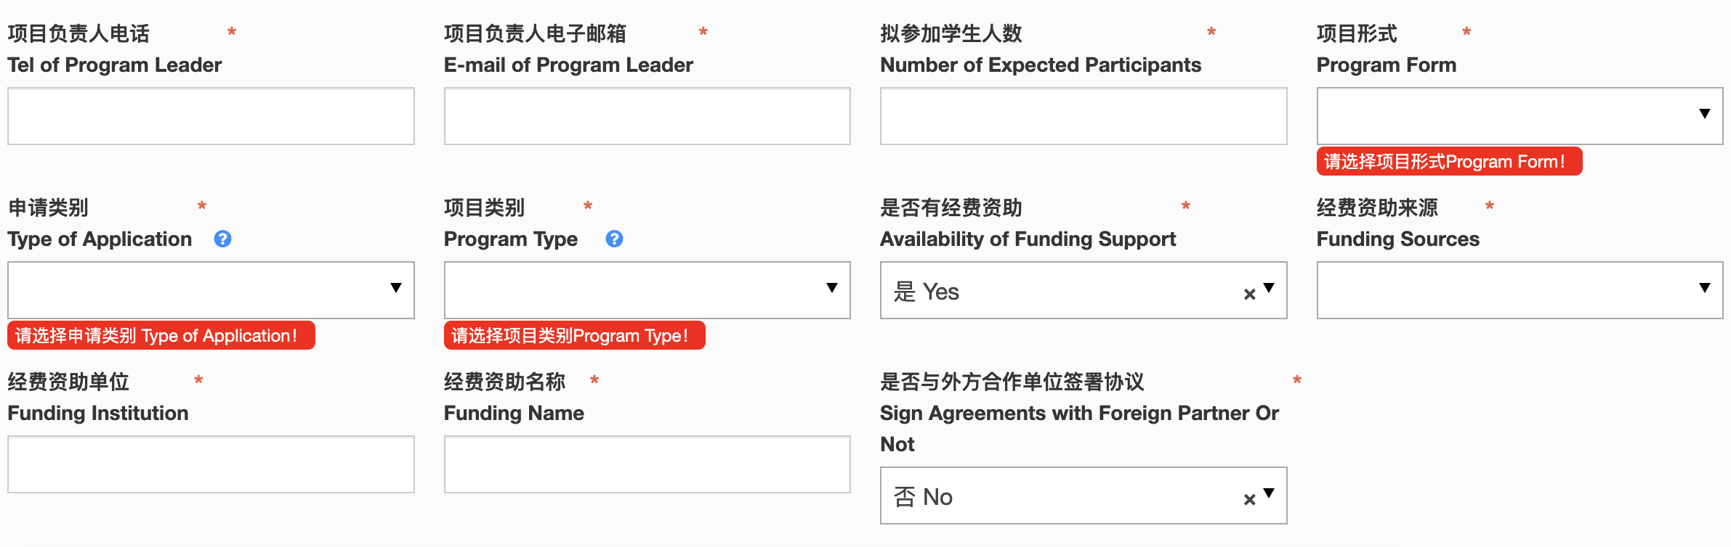
在外事管理系统完成立项审批，获取项目编号
Tips：请务必确认已给支队同学购买保险且支队同学已完成清华大学因公出国（境）行前培训！
拟参加学生人数：根据实际情况填写
项目形式：线下项目
申请类别：如果没有与外方单位签署合作协议，则选“立项审批”
项目类别：校团委主管支队选择“海外实践实习项目（校团委）” （行前答辩A等支队）
院系主责并主管支队选择“海外实践实习项目” （行前答辩B等支队）
是否有经费资助：选择“是”；经费资助来源：根据实际情况填写
经费资助单位：根据前期与主责单位的沟通情况填写，例如：校团委、XX学院（XX系、XX书院）
经费名称：本科生海外交流经费；是否与外方合作单位签署协议：根据实际情况填写

Slide 12
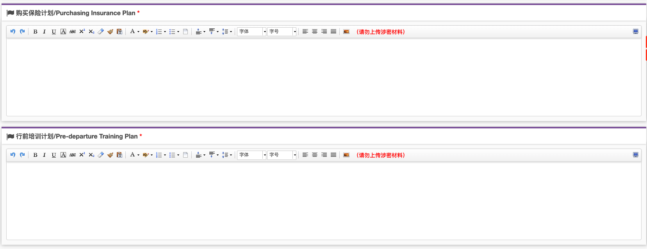
在外事管理系统完成立项审批，获取项目编号
以上部分，涉及购买保险情况和参加清华大学因公出国（境）行前培训情况请在相应栏目里写明。
其余内容请结合实际情况填写。

Slide 13
完成以上两步后，即可获得项目编号

Slide 14
请认真阅读以下网址的教程，注意我们是【团组出访】，请大家在【立项完成后】立刻开始申请批件，所有操作均可在线上完成，如遇到某环节停滞不动，请及时致电相关负责人沟通情况。原则上需要【提前20个工作日】提交申请到国际处派出办，对于7月初出行的支队时间相当紧急，请大家重视此项工作！

Slide 15
第一步：组团单位通过“外事项目管理系统”（http://wsxmgl.tsinghua.edu.cn）“学生海外学习交流项目管理”对出访团组进行项目立项，提交项目立项或备案登记材料，获批后将获得项目编号。
本流程完成 立项（支队） 即可获得

Slide 16
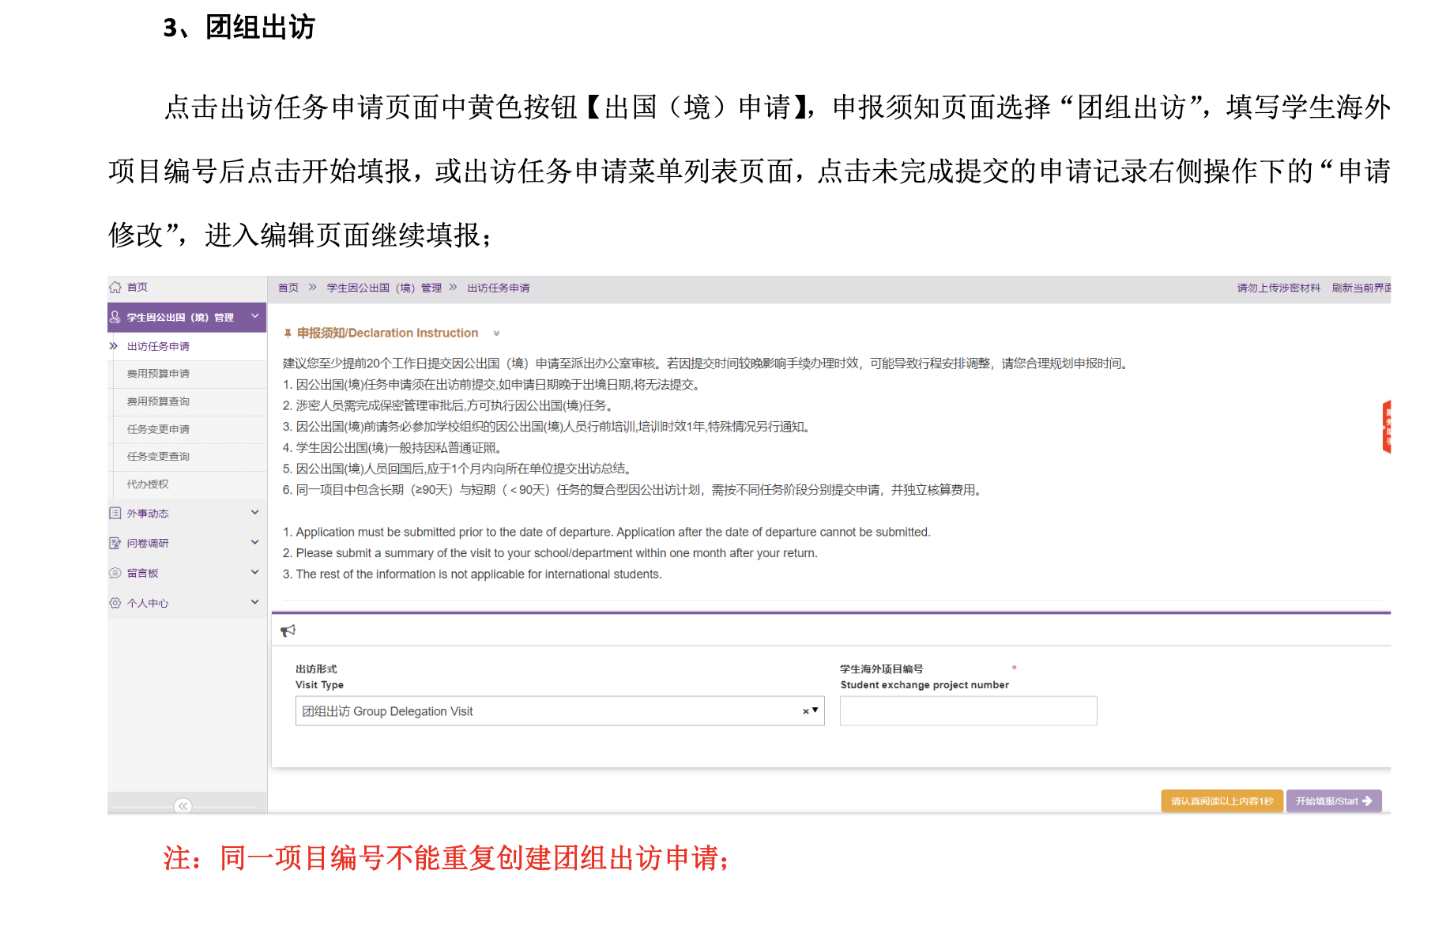
第二步：团组的团长/支队长（学生）先在“外事项目管理系统”-“学生因公出国（境）申请”系统中【出访任务申请】申报须知页面选择“团组出访”，填写学生海外项目编号后点击开始填报，

Slide 17
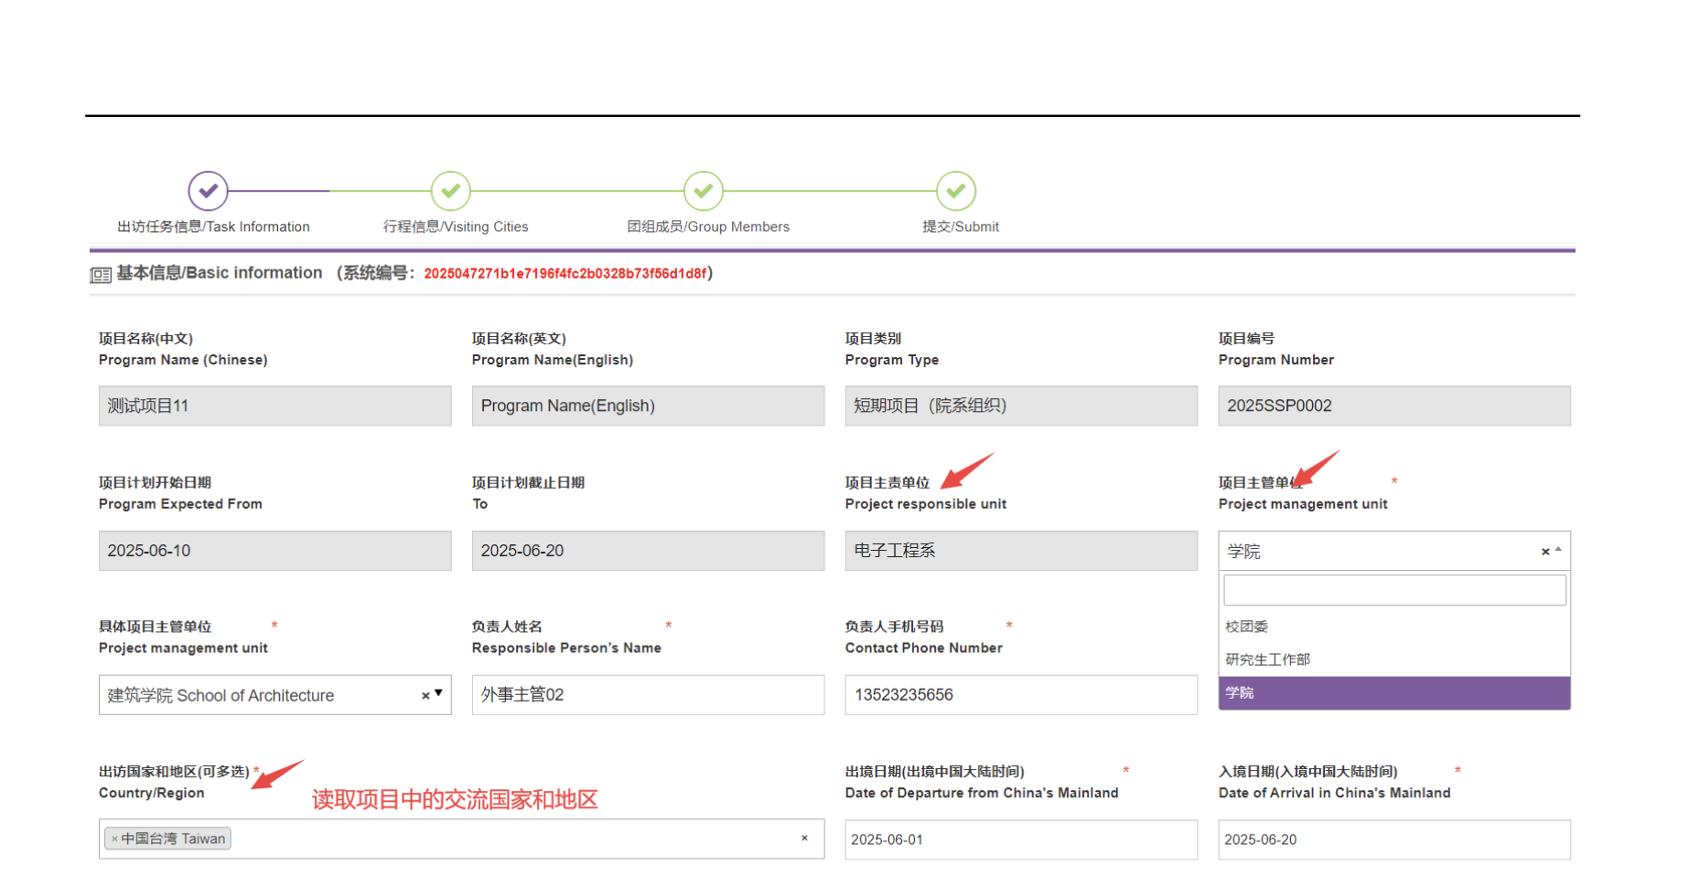
支队长
完成“出访任务信息”、“行程信息”、“个人信息（成员信息&个人信息备案）”、“提交”四部分信息。
出访任务信息：“出访任务信息”页面的部分字段信息会读取学生海外项目信息，其中包括项目交流国家和地区、项目主责单位负责人，项目主管单位相关信息需要团长根据实际情况填写；

Slide 18
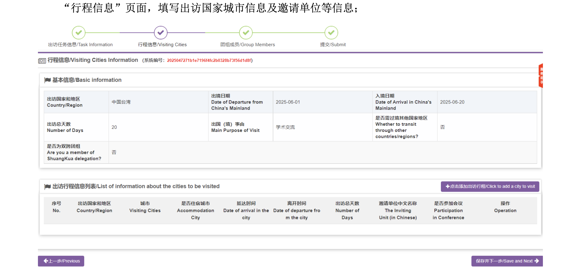
支队长
行程信息：注：1）短期出访时，出访任务信息页面如有过境国家和地区且需要住宿时，系统会将出访任务信息页面的出访国家和地区+过境国家/地区，添加到行程信息里的出访国家和地区选项中；长期出访时，如有过境国家或地区且产生住宿时，不计入费用预算中；2）添加行程信息时，住宿城市之间抵达、离开时间不能有重叠；3）行程安排不能有空档天，必须完全与离抵国境相符合；

Slide 19
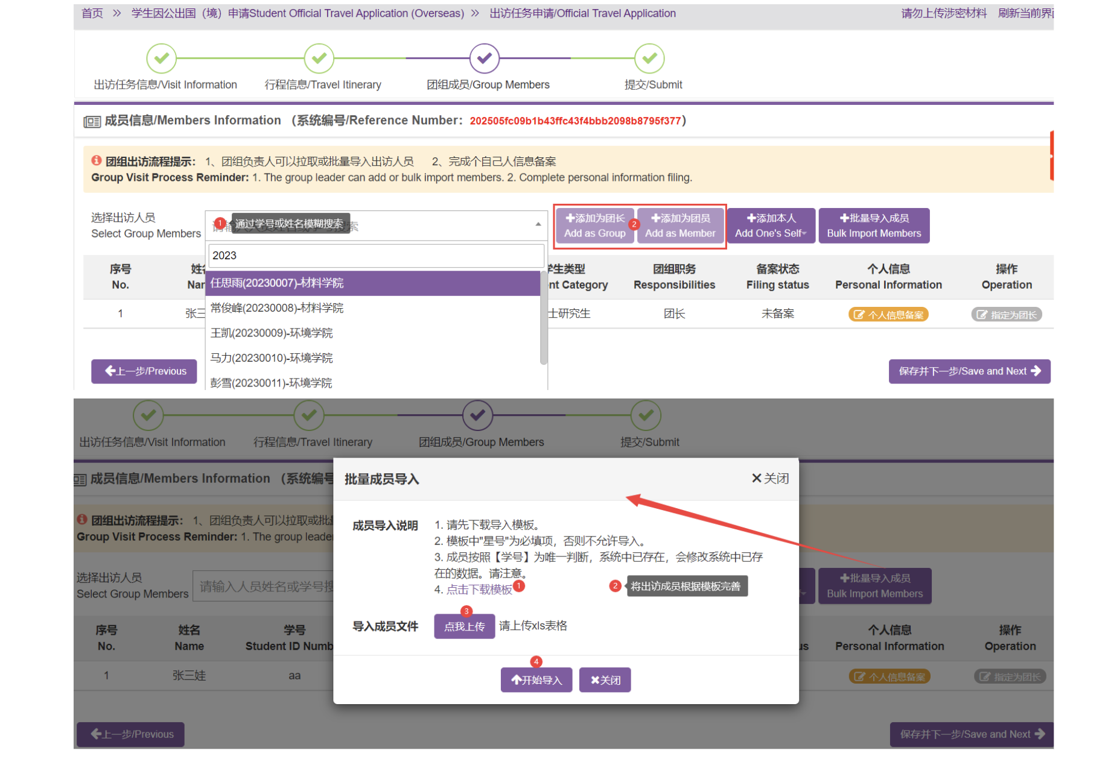
支队长
团组成员：进入“团组成员”页面，团长可以通过每次搜索学号或姓名后添加为成员，也可以通过下载模板后批量导入的形式添加成员，团长本人点击黄色按钮“个人信息备案”进入本人个人信息填写页面，如事先已填写“个人备案”时只需要补充费用信息，其中带有*的表示为必填项；

Slide 20
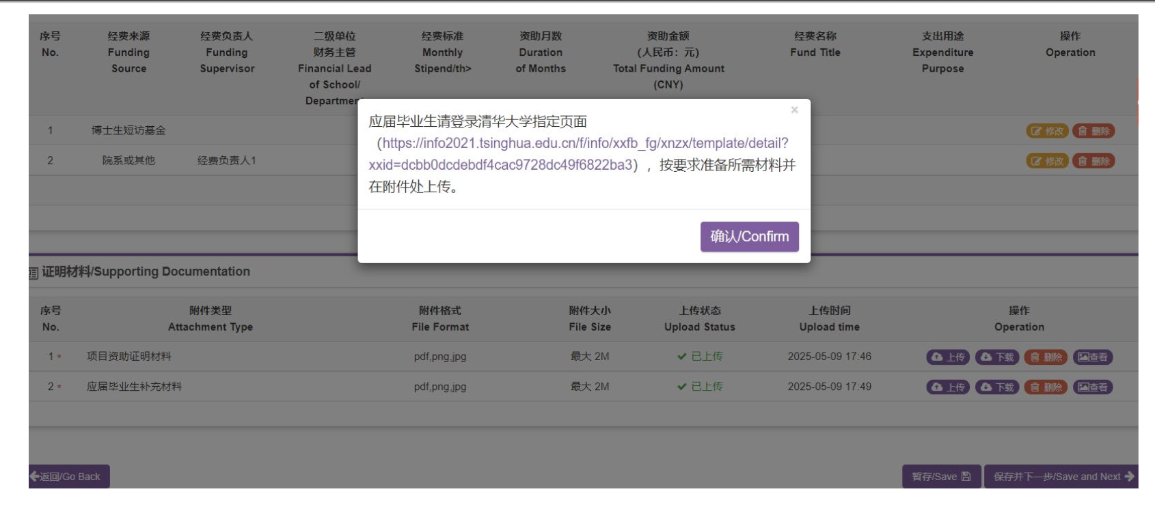
支队员
待团长/支队长（学生）出访任务经审核通过办理完成后，其他团组成员可填写“个人信息”并提交申请。
——个人信息备案页面，预计毕业时间如早于入境日期时，需要上传：应届毕业生补充材料；保存并下一步时会弹出窗口，提示学生需要补充其他手续的网址；

Slide 21
支队员
注：1）短期出访时，“是否在长期出访期间（使用校内经费），执行短期任务？”，选择“是”时，系统会将伙食标准自动减半后再进行三公费用合计；
2）短期出访时，是否境外租车？选择“是”时，系统会将租车天数内的公杂费自动减半后再进行三公费用合计；
3）非全日制或定向生学生需要上传附件：原单位同意函；
4）国籍如非中国时，不需要填写是否已参加行前培训；
5）如有国家贷款，则需要上传附件：担保证明材料；
6）短期出访时，三公费用每一项的天数可由出访学生自由分配，但所有出访城市天数之和不能大于总出访天数；长期出访时，系统提取出访任务信息页面出访天数，除以30折合成月数；

Slide 22
支队员
注：7）“校内资助明细”中的费用来源，如选择院系或其他时，同时出访天数在20天及以上时，审核流程中需经费部门财务主管审核；
8）“校内资助明细”中的费用来源，除“校团委”“院系或其他”两项来源外，其他来源均需上传附件：项目资助证明材料；
9）个人信息备案页面中的三公经费信息，系统对于学生填写汇率进行检测；
10）任务申请中，校内资助明细合计不能大于此次任务的经费预算总额；

Slide 23
第三步：外汇预算单也可通过系统线上提交借款/报销申请，在“学生因公出国（境）申请”-“费用预算申请”界面，在指定任务最右侧点击“借款/报销”申请外汇预算单，经国际处审核通过后团组成员可在“费用预算查询”的“操作”-“费用预算表下载”打印系统自动生成的外汇预算单，进行校内借款或报销手续。

Slide 24
第四步：团组出访如有出访行程时间或地点、出访内容变更，须在行前完成。由团长/支队长（学生）先行在系统“任务变更申请”界面线上提交变更申请，变更申请经国际处审核通过后团组成员再提交变更申请。如仅有出访费用变更可由团组成员自己提交变更申请。

